Slide 1
МАРКЕТИНГ В ТУРИЗМЕ Додонов О.В.

Slide 2
ТЕМА 13
СТИМУЛИРОВАНИЕ СБЫТА ТУРИСТИЧЕСКИХ ПРОДУКТОВ И УСЛУГ

Slide 3
13.1 Задачи, направления и средства стимулирования сбыта туристических продуктов и услуг.
13.2 Методы стимулирования сбыта туристических продуктов и услуг.
13.3 Зарубежный опыт стимулирования сбыта туристических продуктов и услуг.

Slide 4
13.1 Задачи, направления и средства стимулирования сбыта туристических продуктов и услуг
Задача
побуждение потребителя к покупке предлагаемого туристского продукта или услуг, к регулярным отношениям с организацией-продавцом.
Направления:
покупатели-клиенты;
продавцы (посредники, агенты, дилеры). Средства стимулирования сбыта, используемые туристскими организациями по отношению к потребителям и организациям-партнерам, одинаковы, однако механизм их использования несколько различен;
персонал туристской организации, продающий турпродукт.

Slide 5
Средства:
Введение в отношения с потребителем дополнительных финансовых выгод.
Использование наряду с финансовыми выгодами дополнительных социальных льгот, т.е. укрепление связей с потребителем путем изучения запросов и желаний каждого из них, чтобы затем персонифицировать предоставляемые туруслуги.
Подключение к финансовым и социальным льготам структурных связей, т.е. для клиентов, часто пользующихся услугами туристской организации, предоставляется какая-то дополнительная услуга в отличие от иных клиентов.
Спонсирование различных событий, имеющих общественный резонанс.
Торжественное чествование знаменательных дат, юбилейных покупателей (100-й покупатель, 1000-й покупатель и т.д.) и освещение этих мероприятий в средствах массовой информации.

Slide 6
Общий подход к стимулированию потребителей туристических продуктов

Slide 7
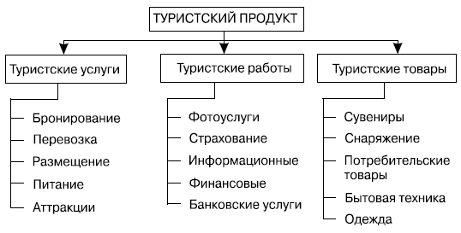
Составляющие тур. продукта – как предметы стимулирования
Аттракция притяжение от attract-притягивать рассматривается обычно в трех аспектах: процесс формирования привлекательности другого человека; результат данного процесса; качество отношений.

Slide 8
13.2 Методы стимулирования сбыта туристических продуктов и услуг рекламные и не рекламные

Slide 9
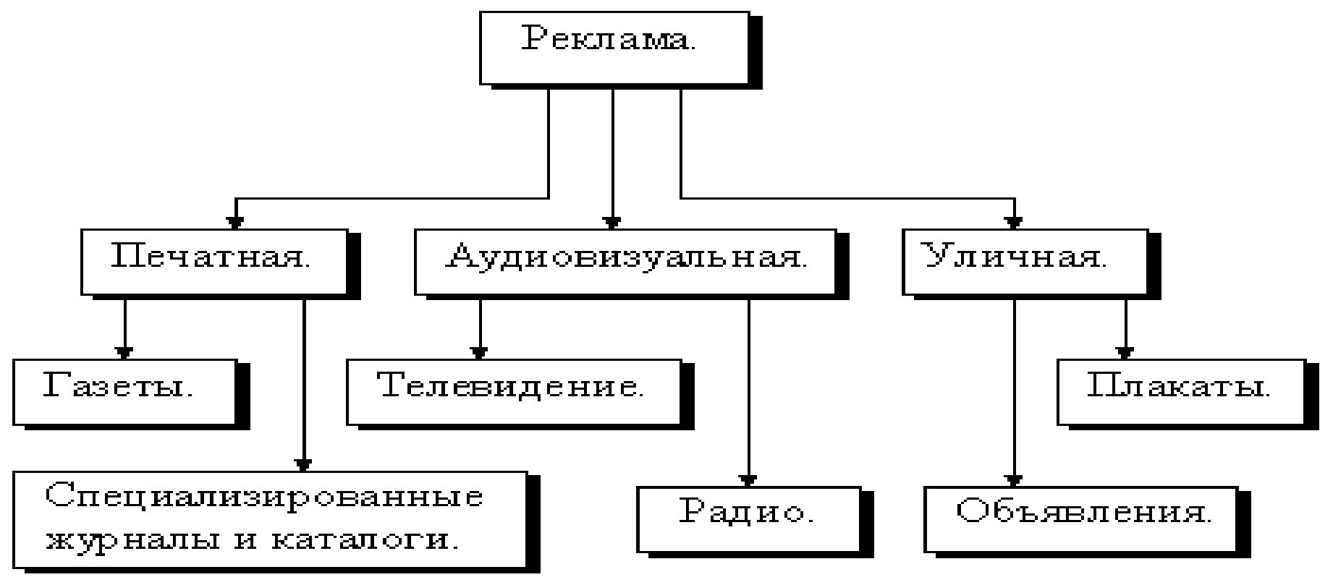
Рекламные

Slide 10
Программы стимулирования
Скидки в оплате
Кредит
Дисконтные карты
Финансовые льготы

Slide 11
13.3 Зарубежный опыт стимулирования сбыта туристических продуктов и услуг
Гостиничная сеть «Marriott»,
«National»,
«Sheraton Palace»,
«Baltschug Kempinski»,
«Sheraton Palace».

Slide 13
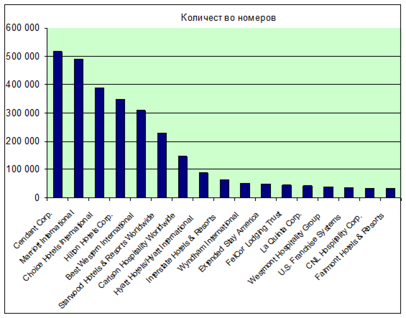

Slide 14
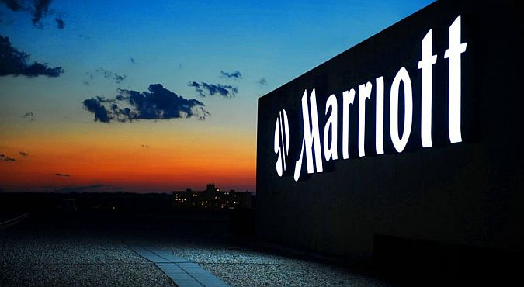

Slide 15
Основная литература к теме
Управление индустрией туризма / Марина Жукова, Виль Сенин, Алексей Чудновский http://www.intuit.ru/studies/courses/3622/864/info
Дурович А.П. Маркетинг в туризме: Учеб. пособие. Мн.: Новое знание, 2001. — 496 с.

